Slide 1
第三章 词法分析

Slide 2
内容提要
1、词法分析概述（功能、输出、实现形式）
2、描述词法规则（正则文法、正则表达式）
3、词法分析的实现工具（有穷自动机，有穷自动机、正则文法、正则表达式之间的等价性）
4、构造词法分析器基本步骤

Slide 3
1、词法分析概述
主要功能：
（1）识别单词及类别（关键字、标识符、常数、运算符）
（2）进行词法检查，报告所发现的错误
辅助功能：
（1）跳过各种书写分隔符（空格，回车，制表符等）
（2）删除注释
main( )/*ADD*/
{
int x = 10,y = 20,sum,$;
sum = x + y;
}
词法分析
main、(、)、{、int、x、=、10、,、y、=、20、,、sum、,、;、sum、=、x、+、y、;、}

Slide 4
词法分析的输出采用二元组。
单词类别一般采用单词记号表示。
单词类别如何分类主要取决于技术处理上的方便。通常需要考虑后续语法分析时的语法规则的文法描述。
单词类别 | 单词值
（1）<statement>→ <if_stat>|<while_stat>|<for_stat>
（2）<if_stat>→ if (<expression >) <statement >| if (< expression >) <statement >else < statement >
（3）<while_stat>→ while (<expression>) < statement >
（4）<for_stat>→ for (<expression>;<expression>; <expression>) <statement>
（5）< factor >→(< expression >)|ID|NUM

Slide 5
实现方案：两种基本形式
1.词法分析单独作为一遍
第一遍
单词串
第二遍
S.P.(字符流)
词法分析
S.P.(单词流)
语法分析
2.词法分析程序作为语法分析的子程序
取单词
词法分
析程序
语法分
析程序
S.P.(字符流)
单词

Slide 6
词法分析关键问题
1、如何描述词法规则？
正则文法，正则表达式
2、如何实现词法分析？
有限自动机

Slide 7
2、描述词法规则-正则文法
程序设计语言的词法规则可用正则文法描述。
正则文法
（左线性）
P： A → a
或 A → Ba
其中 A、B∈ V_{N}
a∈ V_{T}
（右线性）
P： A → a
或 A → aB
其中 A、B∈ V_{N}
a∈ V_{T}

Slide 8
例：某语言的词法规则如下：
标识符:由字母打头的字母数字组合
无符号整数：任意数字组合
运算符： +、*、＝、<、<=
分界符：,、;
用正则文法描述词法规则。

Slide 9
<标识符>→<字母 >| <标识符><字母> | <标识符><数字>
<无符号整数>→<数字 >| <无符号整数><数字>
<单界符>→ + | * |< |, | ;|=
<双界符>→ <=
<数字>→0|1|2|3|4|5|6|7|8|9
<字母>→a|b|c|…|z|A|B|C|…|Z
改造为正则文法
<ID>→ a|b|c|…|z|A|B|C|…|Z|<ID>a|…|<ID>z
|<ID>A…|<ID>Z|<ID>0|…|<ID>9
<INT>→ 0|1|2|3|4|5|6|7|8|9| <INT>0|…|<INT>9
<singleword>→ + | * |< |, | ;|=
<doubleword>→ <PRE>=
<PRE> →<

Slide 10
2、描述词法规则-正则表达式
设∑是有穷字母表，在∑上的正则表达式及所描述的语言可递归定义如下：
1.Φ是一个表示空集的正则表达式。
2.ε是一个正则表达式，其表示的语言仅含一个空符号串，即{ε}
3. a是一个正则表达式，a∈∑，其表示的语言由符号a所组成,即{a}
4.如果R₁和R₂是正则表达式，其表示的语言分别为L₁和L₂，则
1) R₁|R₂或R₁+R₂是一个表示语言L₁∪L₂的正则表达式
2) R₁.R₂或R₁R₂是一个表示语言L₁L₂的正则表达式
3) {R₁}或R₁*是一个表示语言L₁*的正则表达式
4) (R)表示的语言仍是L₁的正则表达式，但调整优先权，使括号内的运算符优先权高于括号外的。
5. 所有∑上的正则表达式可由上述4条规则构造出来。

Slide 11
正则表达式中的运算符：
| 或+ --- 选择 • ------连接
* 或 { } --- 重复 ( ) ------括号
运算符的优先级(从高到低)：
( ), *, • , |
• 在正则表达式中可以省略。
正则表达式相等⇔ 这两个正则表达式表示的语言相等

Slide 12
例：
程序设计语言的标识符的正则表达式为
字母(字母|数字)*
带符号实数的正则表达式为：
(ε|+|-)(数字*.数字数字*)
奇正整数的正则表达式为：
(1|2|3|4|5|6|7|8|9)(0|1|2|3|4|5|6|7|8|9)*(1|3|5|7|9)|(1|3|5|7|9)

Slide 13
例：设Σ={a,b}
正则表达式
正则集
ba*
所有以b为开头后跟任意多个a的符号串
a(a|b)*
所有以a为开头的符号串
(a|b)*abb
所有以abb为结尾的符号串
(a|b)*(aa|bb) (a|b)*
所有含有两个相继的a或相继的b的符号串
(aa|ab|ba|bb) *
任何长度为偶数的符号串
(a|b)(a|b)(a|b) *
任何长度大于等于2的符号串

Slide 14
练习：下面正则表达式确定的语言是什么？
Σ={a,b} b(a|b)*aa
以b开头aa结尾的由a、b组成的符号串
(2) Σ={0,1} 1(0|1)*00|0
二进制数且为4的倍数
(3) Σ={a,b,c}
(a|b|c)*a (a|b|c)*b (a|b|c)*|(a|b|c)*b(a|b|c)*a(a|b|c)*
包含至少一个a和至少一个b可由a、b、c组成的符号串

Slide 15
练习:写出下列集合的正则表达式
以01结尾的二进制数串
(0|1)*01
不以0开头(0除外)，能被5整除的十进制整数
((1|2|…|9)(0|1|2|…|9)*| ε)(0|5)
包含子串011的二进制数串
(0|1)*(011)(0|1)*
包含偶数个0和1的二进制串
(00|11)*|(00|11)* (01|10)(00|11)*(01|10)(00|11)*
(00|11)*((01|10)(00|11)*(01|10)(00|11)*)*

Slide 16
设r，s，t均是正则表达式，则有以下性质：
（1）交换律： r|s= s|r
（2）结合律： r|(s|t)=(r|s)|t (rs)t=r(st)
（3）分配律： (r|s)t=rt|st
（4）同一律： εr= rε= r

Slide 17
正则文法与正则表达式的等价性
1.正则文法⇒正则表达式
步骤1 将每条产生式改写为正则表达式；
步骤2 用代入法解正则表达式方程组，最后只剩下一个开始符号定义的正则表达式，其中不含非终结符。
文法产生式
正则表达式
规则1
A→xB,B→y
A=xy
规则2
A→xA|y
A=x*y
规则3
A→x,A→y
A=x|y

Slide 18
文法产生式
正则表达式
规则1
A→xB,B→y
A=xy
规则2
A→xA|y
A=x*y
规则3
A→x,A→y
A=x|y
【例】G[S]:
S→aA|a A→dA|d
S=aA|a
A= d*d
代入:S=ad*d|a＝ ad*

Slide 19
例：将如下正则文法转换成等价的正则表达式。
S → aS|aB
B →bC
C →aC|a
将文法改写成如下：
S=a*aB
B =bC
C =a*a
解方程组得：
C=a*a
B= ba*a
S=a*aba*a
文法产生式
正则表达式
最终正则表达式
S=a*aba*a
规则1
A→xB,B→y
A=xy
规则2
A→xA|y
A=x*y
规则3
A→x,A→y
A=x|y

Slide 20
2.正则表达式⇒正则文法(右线性)
步骤1 构造 S→R（正则表达式）
步骤2 不断利用规则做变换,直到每个产生式最多含有一个终结符为止
文法产生式
正则表达式
规则1
A→xB,B→y
A=xy
规则2
A→xA|y
A=x*y
规则3
A→x,A→y
A=x|y

Slide 21
【例】求正则表达式(a|b)(a|b|0|1)*对应的正则文法（右线性）
S→(a|b)Ａ
S→(a|b)(a|b|0|1)*
A→(a|b|0|1)*
文法产生式
正则表达式
A→aA|bA|0A|1A|ε
规则1
A→xB,B→y
A=xy
规则2
A→xA|y
A=x*y
G[S]：
S→aA|bA
A→aA|bA|0A|1A|ε
规则3
A→x,A→y
A=x|y
该文法是右线性正则文法

Slide 22
正则表达式⇒正则文法(左线性)
步骤1 构造 S→R（正则表达式）
步骤2 不断利用规则做变换,直到每个产生式最多含有一个终结符为止
文法产生式
正则表达式
规则1
A→Ax|y
A=yx*
规则2
A→x,A→y
A=x|y

Slide 23
【例】求正则表达式(a|b)(a|b|0|1)*对应的正则文法（左线性）
(a|b)(a|b|0|1)*
A→A(a|b|0|1)|(a|b)
文法产生式
正则表达式
规则1
A→Ax|y
A=yx*
G[A]:
A→Aa|Ab|A0|A1|a|b
规则2
A→x,A→y
A=x|y
该文法是左线性正则文法

Slide 24
练习：给出正则表达式(a|b)*a(a|b)(a|b)的正则文法（左线性和右线性）
正则文法（左线性）：
S→ (a|b)*a(a|b)(a|b)
S→A(a|b)
A→(a|b)*a(a|b)
A→B(a|b)
B→(a|b)*a
B→Ca
C→(a|b)*
C→C(a|b)|ε
整理后:
S→Aa|Ab
A→Ba|Bb
B→Ca
C→Ca|Cb|ε
文法产生式
正则表达式
规则1
A→Ax|y
A=yx*
规则2
A→x,A→y
A=x|y

Slide 25
正则文法（右线性）：
整理后：
S→ aS|bS|aB
B→ aC|bC
C→a|b
S→ (a|b)*a(a|b)(a|b)
S→ (a|b)*A
S→ (a|b)S|A
A→ a(a|b)(a|b)
A→aB
B→ (a|b)(a|b)
B→ (a|b)C
C→a|b
文法产生式
正则表达式
规则1
A→xB,B→y
A=xy
规则2
A→xA|y
A=x*y
规则3
A→x,A→y
A=x|y

Slide 26
3、有穷自动机
有穷自动机是一种数学模型，具有离散的输入与输出，系统可处于有穷状态中的任何一个；
能准确地识别正则集，即识别正则文法所定义的语言和正则表达式所表示的集合；
引入有穷自动机是为自动构造词法分析程序寻找方法和工具。
有穷自动机分为两类：
  确定的有穷自动机（DFA）
    (Deterministic Finite Automata)
  不确定的有穷自动机（NFA）
    (Nondeterministic Finite Automata)

Slide 27
0型文法（图灵机）
1型文法（不确定的界限自动机）
2型文法（不确定的下推自动机）
3型文法（有限自动机）

Slide 28

确定的有穷自动机
1、确定的有穷自动机定义
一个确定的有穷自动机M（记作DFA M）是一个五元组：
M=( Q, Σ, q₀, F, δ)
其中：Σ：有穷字母表，其每个元素称为一个输入符号
Q：有穷集，其每个元素称为一个状态。
q₀：q₀∈Q，是唯一的初始状态。
F：F Q，称为终结状态集合。
δ：状态转换函数，是一个Q×∑→Q的单值映射。
在确定的有穷自动机中，状态转换函数的具体形式如下：
δ(q, a)=q′ 其中q∈Q，q′∈Q，a∈∑
单值函数，表示在当前状态为q下，输入符号为a时，自动机将从状态q转换到下一个状态q′，q′称为q的后继状态。

Slide 29
2、确定的有穷自动机状态图
确定的有穷自动机M=（ Q， Σ， q₀，F，δ）可用状态图来表示。状态图结点代表状态，用圆圈表示，与自动机M中的状态集合Q相对应，其中包括初态q₀和终态集合F，结束状态用双圈表示。状态间用有向弧线连接，连接弧上标记有符号，每条弧线对应一个状态转换函数，弧线上标记的符号集合为字母表∑。
例： 设有穷自动机
DFA M=({0，1，2，3}，{a,b},0,{3},δ)
δ(0,a)=1 δ(0,b)=2 δ(1,a)=3 δ(1,b)=2
δ(2,a)=1 δ(2,b)=3 δ(3,a)=3 δ(3,b)=3
画出该自动机对应的状态图。
0
a
1
b
b
a
a
2
3
a,b
b

Slide 30
3、确定的有穷自动机状态转换矩阵
状态转换矩阵： 确定的有穷自动机M=（ Q， Σ， q₀，F，δ）可用状态转换矩阵表示。
矩阵的第一列元素与自动机M的状态集合Q一一对应，且初态q₀是第一列的第一个元素，右上角标记*的元素对应终态。
矩阵的第一行元素与Σ的每个符号对应。
矩阵中的元素对应每个状态转换函数。如果有状态转换函数δ（q，a）=q′，则在矩阵中状态q对应的行和符号a对应的列单元中填入q′。
∑ S | a b
0 1 2 3* | 1 2 3 2 1 3 3 3
0
a
1
b
b
a
a
2
3
a,b
b

Slide 31
4、确定的有穷自动机接受的语言
状态转换函数的补充定义：
δ(q,at）= δ(δ(q,a),t) 其中a∈∑， t∈∑*
例: 有δ(0,a)=1 且δ(1,b)=2，
则δ(0,ab)=δ(δ(0,a),b)=δ(1,b)=2
对一个确定的有穷自动机M = (Q,Σ,q₀,F,δ)以及字符串x(x∈Σ*)，如果有δ(q₀,x) = p，且p∈F，则字符串x被自动机M所接受。

Slide 32
从自动机初态开始，在读完全部输入串以后，自动机刚好到达终态，则该输入串被该自动机所接受。
从状态图上看，如果一个字符串能被自动机接受，那么从初态出发，则存在一条到达某一终状态的路径，且组成这条路径的弧线上标记的符号连接起来正好就是字符串x。
一个确定的有穷自动机M所接受的语言为所能接受的输入串构成的集合，用L(M)表示：
L(M)={t | δ(q₀, t) ∈ F，t ∈∑*}

Slide 33
字符串aabbba以及bab能否被自动机接受?
δ(0, aabbba)
=δ(1, abbba)
=δ(3, bbba)
=δ(3, bba)
= δ(3, ba)
= δ(3, a)
=3(接受)
δ(0, bab)
=δ(2,ab)
=δ(1,b)
=2(拒绝)
0
a
1
b
b
a
a
2
3
a,b
b

Slide 34
下面判别110101、11101能否被该自动机接受：
δ(S，110101)=δ(A，10101)=δ(S，0101)==δ(B，101)=δ(C，01)=δ(A，1)= S(接受)
δ(S，11101)=δ(A，1101)=δ(S，101)=δ(A，01)=δ(C，1)= B(拒绝)
S：偶0偶1 A：偶0奇1
B：奇0偶1 C：奇0奇1
例：设计能接受偶数个0和偶数个1组成的串的有穷自动机，画出其状态图及状态转换矩阵并判别110101、11101能否被该自动机接受。
解：1、确定状态集合 和开始状态以及结束状态
2、确定状态转换函数
M1=（{S，A，B，C}，{0，1}， S，{S}，δ）
δ（S，0）= B δ（S，1）= A
δ（A，0）= C δ（A，1）= S
δ（B，0）= S δ（B，1）= C
δ（C，0）= A δ（C，1）= B
其状态图及状态转换矩阵分别如图(a)(b)所示。
1
S
A
1
0
0
0
0
B
1
C
1
图 (a)
∑ S | 0 1
S * A B C | B A C S S C A B
图(b)

Slide 35
练习：画出能够识别C语言注释/*…… */的DFA
others
*
1
/
2
*
3
*
4
/
5
others
状态1：注释开始状态。
状态2：进入注释体前的中间状态。
状态3：表明目前正在注释体中的状态。
状态4：离开注释前的中间状态。
状态5：注释结束状态，即接受状态。

Slide 36
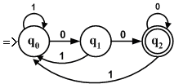

练习：字母表={0,1}，画出接受以下语言的DFA
1、所有以00结束的符号串的集合
2、所有只含有3个0的符号串的集合

Slide 37
DFA的行为很容易用程序来模拟。
模拟DFA M=（ Q， Σ， q₀，F，δ ）行为的程序
  K = q₀ ；
  C = getchar();
  while c != eof do
  { K = δ(K, c);
  c = getchar();
  };
  if K is in F then return (“yes”)
  else return (“no”)

Slide 38
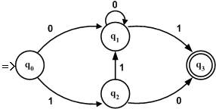
练习：构造等价于正则表达式的FA
1、字母表为{0,1}， 10|(0|11)0*1
分析：
或运算产生多条路径
重复在图中形成环
连接运算符号数决定路径上状态数

Slide 39

2、字母表为{00,01,10,11} ((00|11)|(01|10)(00|11)*(01|10))*(01|10)(00|11)*

Slide 40
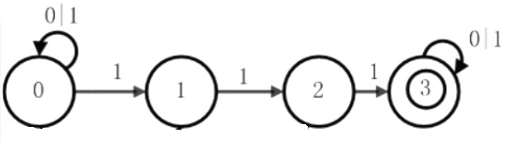
3、字母表为{0,1}
(0|1)*(111)(0|1) *
不是DFA

Slide 41
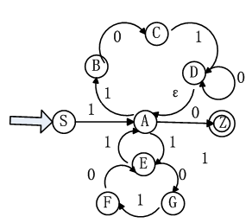
4、字母表为{0,1}
1(1010*|1(010)*1)*0
不是DFA

Slide 42

不确定的有穷自动机
1、不确定的有穷自动机定义
不确定的有穷自动机NFA M′定义为一个五元组
M′=（Q，∑∪{ε} ，q₀，F，δ）
Q：有穷状态集
∑∪{ε}: 输入字母表与空串组成的集合
q₀ ：开始状态q₀∈Q
F：终止状态集F Q
δ：状态转换函数，为Q×∑∪{ε} 到Q的子集的映射，
即δ: Q×(Σ∪{ε}) →2^{Q} 。
不确定的有穷自动机与确定的有穷自动机的区别：一是状态转换函数δ为多值函数，二是输入符号可允许为ε。

Slide 43
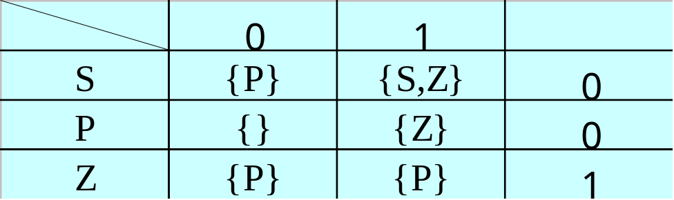
  例：NFA M=（{S，P，Z}，{0，1}，f，{S}，{Z}）
  其中
  f（S，0）={P}
  f（Z，0）={P}
  f（P，1）={Z}
  f（Z，1）={P}
  f（S，1）={S，Z}
1
1
S
4
0,1
Z
0
P
1
不确定的有穷自动机同样可用状态图和状态转换矩阵来表示，表示方法与确定的有穷自动机相同。
存在多值映射

Slide 44
不确定的有穷自动机
2、不确定的有穷自动机接受的语言
状态转换函数的补充定义：
1) δ(q,ε) = ε-closure(q)
其中ε-closure(q)表示从状态q出发经过任意条ε弧所能到达的所有状态集合。
例：δ(i,ε) = ε-closure(i) = {1,2}
a
a
3
a
a
ε
ε
ε
ε
i
1
2
5
6
f
b
b
b
b
4

Slide 45
3.6.2 不确定的有穷自动机
2、不确定的有穷自动机接受的语言
状态转换函数的补充定义：
设δ(q, a)={p₁,p₂,…,p_{n}},其中a∈∑∪{ε},q, p₁,p₂,…,p_{n}∈Q
2) δ(q, at) = δ(p₁, t) ∪ δ(p₂, t) ∪…∪ δ(p_{n}, t)
其中a∈∑∪{ε} , t∈∑*
例： δ(S, 10)= δ(S, 0)∪δ(Z, 0)={P}
1
1
S
0,1
Z
0
P
1

Slide 46
不确定的有穷自动机
2、不确定的有穷自动机接受的语言
状态转换函数的补充定义：
3)δ({q₁,q₂,…,q_{n}},x) =δ(q₁,x)∪δ(q₂,x)∪…∪δ(q_{i},x)
其中x∈∑* ,表示从不确定自动机的状态集出发，扫描字符串x后所到达的状态集等于从当前状态集的每一个状态集出发，扫描字符串x后所到达的状态集之和。
例：δ({1,2},a) =δ(1,a)∪δ(2,a)={1,2,3}
a
a
3
a
a
ε
ε
ε
ε
i
1
2
5
6
f
b
b
b
b
4

Slide 47
不确定的有穷自动机
对某台不确定的有穷自动机
NFA M′=（Q,∑∪{ε},q₀,F,δ ）及某个字符串 x（x ∈∑*），
若有δ(q₀, x )=Q′，且Q′ ∩F≠ Φ，则x为M′所接受。
从初态开始，在读完全部输入串以后，自动机能够到达某个终态，则该输入串为该自动机所接受。
从状态图上看，如果一个字符串能被自动机接受，那么从初态出发，则存在一条到达某一终态的路径，且组成这条路径的弧线上标记的符号连接起来正好就是字符串x。
如果初态也是终态，或是存在一条从状态到达某个终态的路径，路径上的所有标记都是ε，则ε可被NFA接受。
M′接受的语言为 :
L（M′）={x | x ∈∑*， δ(q₀, x )=Q′，Q′∩F≠Φ}

Slide 48
不确定的有穷自动机
例: 有NFA M′=（{0,1，2}，{a,b} ∪{ε},0,{2} , δ ）
其中：δ（0，a）={2}, δ（0，ε）={1},
δ（1，b）={1,2},δ（2，a）={2}, δ（2，b）={2}
画出其状态图及状态转换矩阵，确定该自动机接收的语言。
解：状态图和状态转换矩阵如图(a)和(b)所示。
该自动机接受的语言为 L(M′)={ (a|b^{m}) (a|b)^{n} | m≥1,n≥0}
1
b
∑ S | a | b | ε
0 | {2} | φ | {1}
1 | φ | (1,2) | φ
2* | {2} | {2} | φ
ε
0
b
a
2
a,b
图(a)
图(b)

Slide 49
NFA M′状态转换矩阵如图：
符号
状态 ε a b c
1 {4} {2,3} Φ Φ
2 Φ {2} {4} Φ
3 Φ Φ Φ {3,4}
4 Φ Φ Φ Φ
状态图为：
a
a
2
b
ε
4
1
a
3
c
c
M′所接受的语言（正则表达式） R=aa*b|ac*c|ε

Slide 50
有穷自动机的其它应用
用于软件的设计和构造
  设计和检查数字电路行为的软件;
  扫描如网页族等大规模文本以发现字、词或其它结构的出现频率的软件;
  验证只有有限个不同状态的系统的软件，这类系统包括通信协议和信息安全交换协议。

Slide 51
NFA到DFA的转化
已证明：非确定的有穷自动机与确定的有穷自动机从功能上来说是等价的，即：
NFA M′
构造成一个
DFA M
使得 L(M)=L(M′)
DFA是NFA的特例。存在一种算法，将NFA转换成接受同样语言的DFA。
与某一NFA等价的DFA不唯一。

Slide 52
a
符号
状态 ε a b c
1 {4} {2，3} Φ Φ
2 Φ {2} {4} Φ
3 Φ Φ Φ {3，4}
4* Φ Φ Φ Φ
a
2
b
ε
4
1
a
3
c
c
从NFA的状态转换矩阵可看出，表项为状态集合，而在DFA的状态矩阵中，表项是为单个状态。
NFA到相应DFA的构造思路：DFA的每一个状态对应NFA的一组状态.

Slide 53
转换需解决的问题：
(1)ε合并
如果有 ，则把S₂合并到S₁
ε
S₁
S₂
ε
a
a
j
m
m
b
b
i
i,j
n
a
n
k
a
k
（a）
（b）

Slide 54
(2)状态合并
a
c
1
a
c
0
3
0
1,2
3
a
b
b
2
（b）
（a）

Slide 55
为确定化NFA，首先给出两个定义：
定义1： 状态集合I的ε-闭包，表示为ε-closure(I)
① 若q∈I，则q∈ε-closure(I)；
② 若q∈I，则从q出发经过任意条ε弧而能到达的任何状态q′都属于ε-closure(I)。
ε
ε
S₁
S₂
S₁
I
I
ε
S₂
S₃
S₃
ε_ closure(I)

Slide 56
例：对图示的NFA M′，求P={1}、P={2}、P={1，2}的ε闭包。
解：当P={1}时，
有δ(1, ε )=3，δ(3, ε ) ={4,6}，
所以ε-closure({1})={1,3,4,6}
当P={2}, 有δ(2, ε )=6，
所以ε-closure({2})={2,6}
当P={1,2}, 则
ε-closure({1,2})
=ε-closure({1})∪ε-closure({2})
={1,3,4,6}∪{2,6}
={1,2,3,4,6}
2
ε
6
a
ε
1
ε
3
a
5
a
ε
4
NFA M′状态图

Slide 57
定义2：状态集P的弧转换集
设P是NFA M′的状态集的子集，P={ p₁, p₂,…,p_{n}},
a∈∑，则P_{a}弧转换集为：P_{a}=ε-closure(J)，
其中: J = δ(p₁, a )∪δ(p₂,a)∪…∪δ(p_{n},a)
即J是从状态子集P中的每一个状态出发，沿着标记为a的弧而到达的状态所组成的集合。

Slide 58
例:对图示的NFA M′，若p={1}，求p_{a}。
解：因为δ(1, a )=2，δ(1, a )=4
所以 p_{a} =ε-closure(J)
=ε-closure(δ(1, a ))
=ε-closure({2,4})={2,4,6}
2
ε
6
a
ε
ε
a
1
3
5
a
ε
4

Slide 59
NFA转换为DFA的方法
将NFA的初态S的ε-closure(S)作为DFA的初态S'；
从S'出发，把遇到某个输入符号所能转移到的后继状态集集合作为DFA的新状态；
如此重复，直到不再有新的状态出现为止；
确定终态集合，若新状态对应的状态集合和原NFA的终态集合交集不为空，则该新状态是终态。

Slide 60
例：根据NFA M′构造DFA M
假设有不确定的有穷自动机
NFA M′= （Q′，∑′∪{ε} ，δ′ ，q₀′ ，F′），
其中Q′={1,2,3,4}，∑′={a,b,c}，q₀′ =1， F′={4}，
接受的语言：
L(M′) ={a^{m}b | m≥1}∪{ac^{n} | n≥1}∪{ε}，
构造一个DFA M= （Q，∑ ，δ ，q₀，F），使L(M)=L(M′)
a
2
a
b
1
ε
4
a
c
3
c
NFA M′的状态图

Slide 61
构造确定的有穷自动机过程如下：
1）计算NFA M′的开始状态q₀′的ε闭包，确定DFA M的开始状态 q₀。
q₀ =ε-closure({q₀′})= ε-closure({1 })={1，4}
2）求开始状态q₀对每个输入符号的弧转换集q_{0a}、q_{0b}和q_{0c}，确定开始状态q₀有关的状态转换函数。
δ(q₀,a) = q_{0a} =ε-closure(δ(1, a )∪δ(4, a ) )
=ε-closure({2,3}∪Φ)={2,3}
将{2,3}作为新状态,并令q₁ ={2,3}，即得到
δ(q₀,a)= q₁
δ(q₀,b) = q_{0b}= ε-closure(δ(1, b ) ∪ δ(4, b ) ) = ε-closure(Φ)= Φ
δ(q₀,c) = q_{0c}= ε-closure(δ(1, c ) ∪ δ(4, c ) ) = ε-closure(Φ)= Φ
a
2
a
b
1
ε
4
a
c
3
c

Slide 62
3）按步骤2的方法，对每个新状态计算相关的状态转换函数。
计算状态q₁ (q₁ ={2,3})的状态转换函数：
δ(q₁, a ) = q_{1a}= {2}，将{2}作为新状态, 并令q₂={2}
δ(q₁, b ) = q_{1b}= {4}，将{4}作为新状态, 并令q₃={4}
δ(q₁, c) = q_{1c}= {3,4}，将{3，4}作为新状态, 并令q₄={3，4}
得到有关开始状态q1的全部状态转换函数。
接下来，计算状态q₂、q3、q4的有关状态转换函数如下：
δ(q₂, a ) = {2}=q₂ , δ(q₂, b ) = {4}=q₃ , δ(q₂,c ) = Φ
δ(q₃,a ) = Φ , δ(q₃,b ) = Φ , δ(q₃,c ) = Φ
δ(q₄, a ) =Φ ，δ(q₄, b ) =Φ，δ(q₄, c ) = {3,4}= q₄
计算到此，不再有新状态出现。
a
2
a
b
1
ε
4
a
c
3
c

Slide 63
4）根据上面求出的各个状态确定终结状态集F={p| p ∩F′≠ Φ }，
其中p为M的每个状态子集：
因为q₀ ={1，4}、q₁ = {2,3}、q₂={2}、q₃={4}、q₄={3,4}，
而F’={4}，q₀、q₃、q₄与F′相交不为空，所以确定终结状态集
F= {q₀, q₃ , q₄}
最后得到DFA如下：
DFA M= ({q₀, q₁ , q₂, q₃ , q₄},{a,b,c}, δ, q₀ , {q₀, q₃ , q₄})
其中状态转换函数为：
δ(q₀,a)= q₁
δ(q₁,a)= q₂，δ(q₁,b)= q₃，δ(q₁,c)= q₄
δ(q₂,a)= q2，δ(q₂,b)= q₃
δ(q₄, c ) = q₄
该转换后的动机的状态图及状态转换矩阵如图所示。
a
2
a
b
1
ε
4
a
c
3
c

Slide 64
得到的确定的自动机接收的语言为:
L(M)={a^{m}b | m≥1} ∪{ac^{n} | n≥1} ∪{ε}
与原来不确定的有穷自动机接收的语言L(M′)一样。
a
q₂
∑ S | a b c
q₀ * | q₁
q₁ | q₂ q₃ q₄
q₂ | q₂ q₃
q₃ *
q₄ * | q₄
a
b
a
b
q₀
q₁
q₃
c
c
q₄
δ(q₀,a)= q₁
δ(q₁,a)= q₂，δ(q₁,b)= q₃，δ(q₁,c)= q₄
δ(q₂,a)= q2，δ(q₂,b)= q₃
δ(q₄, c ) = q₄

Slide 65
NFA的确定化算法（子集法）：
1、画具有n+1列的矩阵表(n =|∑|)，第一行的各列分别填上I，I_{a}，I_{b}，I_{c}，…，其中a，b，c…∈ ∑。
2、 令I = ε－CLOSURE(S₀) = S₀∪S^{ε}。S₀:NFA的初态。
S^{ε}= {s| 从S₀出发经过任意条ε弧可达s}
3、 把I填入表格的I列
4、计算I_{a}，I_{b}，I_{c}，…，并填入相应的列。I_{a} = ε－CLOSURE(J_{a})
J_{a} = {s | 从I的某一状态出发经过一条a弧可到s}
5、若K∈{ I_{a}，I_{b}，I_{c}，…}未在I列出现，则令I = K。
并重复3~5直列所有的J均在I列中出现过。
6、把表格中的各子集作为状态，并重新命名。
7、确定终态和初态：
初态：I列的第一个元素。
终态：含有原NFA任一终态的子集。
8、画出相应的DFA

Slide 66
a
a
2
q₂
a
b
a
b
a
b
1
ε
4
q₀
q₁
q₃
c
a
c
c
q₄
3
c
I | I_{a} | I_{b} | I_{c}
{1,4}* q₀
{2,3} q₁
φ
φ
{2,3} q₁
{2} q₂
{4} q₃
{3,4} q₄
{2} q₂
{2} q₂
{4} q₃
φ
{4}* q₃
φ
φ
φ
{3,4}* q₄
φ
φ
{3,4} q₄

Slide 67
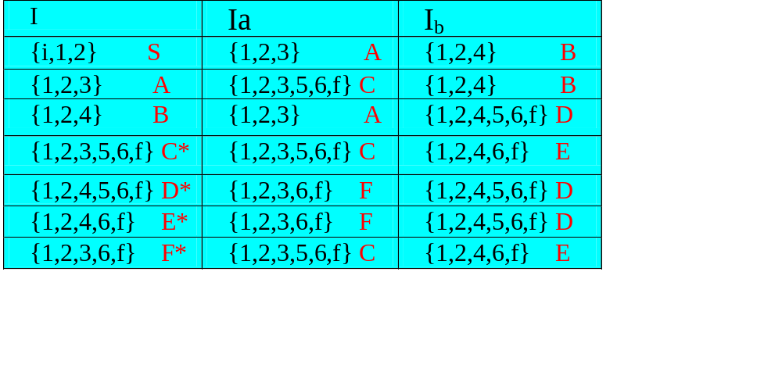
a
a
3
a
a
练习:NFA→DFA
ε
ε
ε
ε
i
1
2
5
6
f
b
b
b
b
4

Slide 68
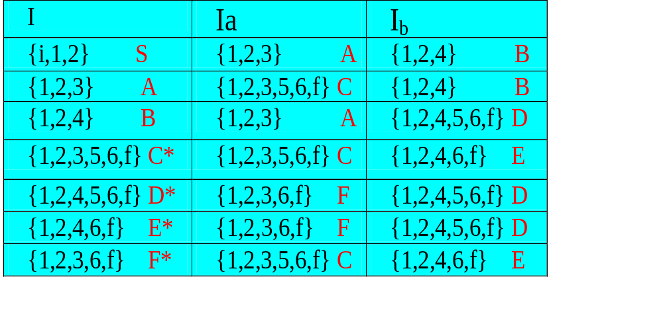
a
等价的DFA
a
A
a
C
b
E
a
S
b
a
a
b
b
B
D
F
b
a
F
b
b

Slide 69
确定的有穷自动机的化简
两个DFA M₁和DFA M₂，若有L(M₁) = L(M₂),则称M₁和M₂等价。
在等价的DFA中，如果某一个DFA的状态数最少，则该DFA是最简的。
对于任一个DFA，存在唯一的状态数最少的DFA与之等价
最简的DFA ⇔ 它没有多余状态和等价状态
在设计词法分析程序时，效率是很重要的一个因素, 应构造尽可能小的DFA。

Slide 70
1、等价状态与不等价状态
① 状态S和T必须同时为终态或非终态;
② 对于所有输入符号，S和T必须转换到等价的状态集合中。
满足以上条件则称S和T等价
例:图示的状态图，判断状态1和状态2是否等价。
解：
（1）状态1和状态2同为非终态；
（2）因为有δ(1,a)=3,δ(2,a)=3, δ(1,b)=Ф,δ(2,b)=Ф, 因此,状态1和状态2等价。
a
1
a
b
0
3
4
b
2
a

Slide 71
2.多余状态
从开始状态出发,任何输入串也不能到达的状态，即初始状态到该状态之间没有通路。
从初始状态出发能够到达的状态，但从它出发却无法到达终止状态的状态，即该状态到终止状态之间没有通路。
多余状态是无用的，应该删除。
删除多余状态的方法很简单，在状态图上直接将多余状态结点以及相关的弧线删除即可。

Slide 72
例：在图(a)所示的状态图中，判断那些状态是多余状态。
1
a
b
0
3
4
b
a
0
3
4
b
b
a
2
2
b
5
图(a) 有多余状态的状态图
图(b) 删除多余状态的状态图

Slide 73
3.DFA化简算法
设DFA M= （Q，∑ ，δ ，q₀，F），化简算法如下：
1）将Q划分成终态集合S₁和非终态集合S₂：Q= S₁∪S₂
2）对各状态集合进行划分。设第m次划分将Q分成n个状态集合，即Q= S₁∪S₂∪…∪S_{n}。 对状态集合S_{i}(i=1,2,…,n)中的各个状态逐一检查，设状态q₁和q₂是状态集合S_{i}中的两个状态，对于所有输入符号a(a∈∑)，有δ(q₁,a)= S′、δ(q₂,a)=S″ ，若状态S′和S″属于同一状态集合，则将状态q₁和q₂放在同一状态集合中；否则，将状态q₁和q₂放到不同的两个集合中。
3）重复第2步，直到所有状态集合都不能划分。此时，每个状态集合中的状态都是等价的。
4）将每个状态集合中的等价状态合并成一个等价代表状态。将状态函数中的所有状态用相应的等价代表状态表示。从状态图上看，要将一个状态集合中的等价状态结点合并成一个结点。
5）删除多余状态。

Slide 74
例： 对图示的有穷自动机化简。状态函数如下：
δ(0,a)=1，δ(1,a) =3，δ(2,a) =1，δ(3,a) =3，δ(4,a) =3
δ(0,b)=2，δ(1,b) =2，δ(2,b) =4，δ(3,b) =4，δ(4,b) =4
解：首先将状态集合分成非终止状态集合S₁和终止状态集合S₂。
S₁={0，1，2}，S₂={3，4}
对S₁={0，1，2}划分:
因为δ(0,a)=1，δ(1,a) =3，δ(2,a) =1, 1、3不属于同一状态集，
所以将S₁分成S₃={0，2}，S₄={1}
对S₂={3，4}划分:
δ(3,a)=3，δ(4,a) =3
δ(3,b)=4，δ(4,b) =4
因为3、4属于同一状态集，
所以S₂不能划分，说明状态3和4等价。
a
a
a
1
3
0
b
a
b
a
b
b
2
b
4
待化简的有穷自动机

Slide 75
对S₃={0，2}划分:
因为δ(0,a)=1，δ(2,a) =1,
δ(0,b)=2，δ(2,b) =4
所以将S₃分成S₅={0}，S₆={2}
至此，不再能继续划分，
最终得到不能划分的状态集有
S₂={3，4}， S₄={1}，S₅={0}，S₆={2}
每个状态集留一个状态得：S₂={3}， S₄={1}，S₅={0}，S₆={2}
将原来的转换函数中的状态4改成状态3，得到
δ(0,a)=1，δ(1,a) =3，δ(2,a) =1，δ(3,a) =3，δ(3,a) =3
δ(0,b)=2，δ(1,b) =2，δ(2,b) =3，δ(3,b) =3，δ(3,b) =3
去掉重复的，最终得到化简后的状态函数如下，对应的状态图如图所示。
δ(0,a)=1，δ(1,a) =3，δ(2,a) =1，δ(3,a) =3 δ(0,b)=2，δ(1,b) =2，δ(2,b) =3， δ(3,b) =3
a
a
a
1
a
a
1
3
a
0
0
b
a
3
b
a
b
a
b
b
b
2
b
2
b
4
b
化简后的有穷自动机

Slide 76
例：化简图示的DFA 。
a
a
b
1
3
4
a
b
a
0
b
a
a
b
b
b
a
2
5
6
b

Slide 77
解：
1.把M的状态分为两组：终态集，非终态集
  I₀＝{{0,1,2},{3,4,5,6}}
a
a
b
1
3
4
a
b
a
0
b
a
a
b
b
b
a
2
5
6
b

Slide 78
  I₀＝{{0,1,2},{3,4,5,6}}
a)非终态集：
δ ({0,1,2},a)={1,3} 不包含于I₀的任何一个子集，所以{0,1,2}要分开，得到：
  b)终态集：
  δ({3,4,5,6},a)={3,6}包含于I₂的子集{3,4,5,6}
  δ({3,4,5,6},b)={4,5}包含于I₂的子集{3,4,5,6}
  所以{3,4,5,6}不可再划分
I₁＝{{3,4,5,6}, {1}，{0,2} }
a
a
b
1
3
4
a
b
a
0
b
a
a
b
b
b
a
2
5
6
b

Slide 79
I₁＝{{3,4,5,6}, {1}，{0,2} }
2.再看：δ ({0,2},a)={1}包含于I₁ 的子集
δ({0,2},b)={2,5}不包含于I₁的任何子集， {0,2}要分开
得到：
I₂ ＝{{1}，{0}，{2}，{3,4,5,6}}
a
a
b
1
3
4
a
b
a
0
b
a
a
b
b
b
a
2
5
6
b

Slide 80
3.整个划分为4个组：
  I₂ ＝{{1},{0},{2},{3,4,5,6}}
4.令状态3代表{3,4,5,6}，把原来到达状态4,5,6的弧都导入3，由4,5,6发出的弧改由3发出，并删除4,5,6，得：
1
a
a
a
0
b
a
3
b
b
b
a
2
a
b
1
3
4
a
b
a
0
b
a
a
b
b
b
a
2
5
6
b

Slide 81
正则文法与有穷自动机的等价性
（1）对于NFA M，存在一个右线性文法（左线性文法）G，使得L(G)=L(M)；
（2）对于右线性文法（左线性文法）G，可以构造一个NFA M，使得L(M)=L(G)。

Slide 82
t
A
B
1. NFA⇒正则文法（右线性）
（1）NFA的字母表为文法的终结符号集；
（2）NFA的状态集为文法的非终结符号集；
（3）NFA的初态对应文法的开始符号S；
（4）NFA的转换函数δ(A, t)=B，则
1.对转换函数δ(A,t)=B，
可写成一个产生式:A→tB
2.对终态Z,
增加一个产生式:Z→ε

Slide 83
a
例:给出如图NFA等价的右线性正则文法G
a
b
A
B
C
G=（{A，B，C，D}，{a，b}，P，A）
a
A →aB|bD
B →bC
C → aA|bD|ε
D →aB|bD|ε
b
b
D
b
（1）NFA的字母表为文法的终结符号集；
（2）NFA的状态集为文法的非终结符号集；
（3）NFA的初态对应文法的开始符号S；
（4）NFA的转换函数δ(A, t)=B，则
1.对转换函数δ(A,t)=B，
可写成一个产生式:A→tB
2.对终态Z,
增加一个产生式:Z→ε

Slide 84
2. 正则文法（右线性文法）⇒NFA
（1）文法的终结符号集为NFA的字母表；
（2）文法的非终结符号集为NFA的状态集；增加Z作为终态
（3）文法的开始符号作为NFA的初态；
（4）对文法中形如A→tB的产生式（t为终结符，A和B为非终结符），构造NFA的一个转换函数δ(A, t)=B；
（5）对文法中形如A→t的产生式，构造NFA的一个转换函数δ(A, t)=Z。
b
例:求与文法G[S]等价的NFA
G[S]: S→aA|bB|ε
A→aB|bA
B→aS|bA|ε
A
a
a
b
b
S
B
a
ε
ε
Z

Slide 85
例：右线性文法⇒NFA
S→lA
A→ε|lA|dA
l|d
l
S
A
ε
Z
l|d
l
S
A

Slide 86
左线性文法⇒NFA
（1）文法的终结符号集为NFA的字母表；
（2）文法的非终结符号集为NFA的状态集，增加S作为初态；
（3）文法的开始符号作为NFA的终态；
（4）对文法中形如A→Bt的产生式（t为终结符，A和B为非终结符），构造NFA的一个转换函数δ(B, t)=A；
（5）对文法中形如A→t的产生式，构造NFA的一个转换函数δ(S, t)=A。
l|d
A→l|Al|Ad
l
S
A
S→lA
A→ε|lA|dA

Slide 87
例：设有正则文法G[Z]：
Z→U0|V1
U→Z1|1
V→Z0|0
画出该文法对应的状态图。
S
1
U
0
1
0
V
1
Z
0
解：
1、根据正则文法是左线性还是右线性确定开始状态和结束状态；
2、根据非终结符的数量，确定状态图的结点数量；
3、根据产生式画状态图。
思考：该文法确定的语言是什么？

Slide 88
正则表达式与有穷自动机的等价性
（1）对字母表Σ上的正则表达式R，可以构造一个Σ上的NFA M，使得L(M) = L(R)；
（2）对字母表Σ上的NFA M，可以构造一个Σ上的正则表达式R，使得L(R)=L(M)。

Slide 89
1、正则表达式R⇒NFA M
（1）对NFA M构造一个广义的状态图，只有一个初态S和终态Z，连接S和Z的有向弧标记为正则表达式。
（2）对正则表达式依次进行分解，分解过程是一个不断加入结点和弧的过程，直到转换图上的所有弧标记上都是字母表Σ上的元素或ε为止。
分解规则如下:

Slide 90
正则表达式与有穷自动机的等价性
1) 基本正则表达式Φ、ε和a(a∈∑)：Φ描述的语言为空集，ε和描述的语言分别为{ε}和{a}，可构造的NFA分别为：
S₀
S₁
ε
S₀
S₁
a
S₀
S₁

Slide 91
正则表达式与有穷自动机的等价性
2) 连接：设R₁和R₂是基本正则表达式，则构造与正则表达式R₁R₂等价的NFA如图：
R₁R₂
R₁
R₂
S₀
S₁
S₀
S₂
S₁
3)选择：设R₁ 和R₂ 是正则表达式，则构造与正则表达式R₁|R₂等价的NFA如图：
R₁
S₀
R₁|R₂
S₁
S₀
S₁
R₂
4) 重复：设R是正则表达式，则构造与正则表达式R*等价的NFA如图：
R
R*
ε
ε
S₀
S₁
S₀
S₂
S₁

Slide 92
例：正则表达式R=(a)*( ε|bb)(a|b)* ，构造出等价的NFA，然后转化成DFA。
解：构造过程如下：
0
(a)*( ε|bb)(a|b)*
1
0
(a)*
2
ε|bb
3
(a|b)*
1
a
a|b
0
ε
4
ε
2
ε|bb
3
ε
5
ε
1
a
a
0
ε
4
ε
2
ε
3
ε
5
ε
1
b
b
b
6

Slide 93
a
a
a
ε
ε
a
0
4
2
ε
b
ε
ε
3
5
1
q₁
q₃
a
b
b
b
6
q₀
b
a
b
a
b
b
q₂
q₄
I | I_{a} | I_{b}
{0,4,2,3,5,1}*
q₀
{4,2,3,5,1}
q₁
{6,5,1}
q₂
{4,2,3,5,1}*
q₁
{4,2,3,5,1}
q₁
{6,5,1}
q₂
{6,5,1}*
q₂
{5,1}
q₃
{3,5,1}
q₄
{5,1}*
q₃
{5,1}
q₃
{5,1}
q₃
{3,5,1}*
q₄
{5,1}
q₃
{5,1}
q₃

Slide 94
练习：构造与(a|b)*(aa|bb)(a|b)*等价的构造NFA M
(a|b)*(aa|bb)(a|b)*
S Z
(a|b)*
(aa|bb)
(a|b)*
S
1
2
Z
a|b
a|b
ε
ε
aa
ε
ε
S
5
1
2
6
Z
bb
a
a
3
a
a
ε
ε
ε
ε
S
5
1
2
6
Z
b
b
b
4
b

Slide 95
a|b
a|b
例:M:
2、NFA M⇒正则表达式R
a
a
0
3
4
(1)在M上加两个结点S、T，从S结点用ε弧连接到M的初态，从M的所有终态用ε弧连接到T，构成与M等价的M′，M′只有一个初态S和一个终态T.
b
1
b
2
a|b
解: (1)添加结点S、T
a|b
a|b
a
a
3
4
ε
ε
T
S
0
b
ε
1
b
2
a|b

Slide 96
（2） 逐步去掉NFA M′中的结点，直到只剩下结点S和T。在去掉结点的过程中，逐步用正则表达式来标记弧线。去掉结点的规则如下:
① 连接：设R₁ 和R₂ 是正则表达式，去掉结点，用弧线直接连接结点1和3，弧线上标记R₁R₂。
R₁
R₂
R₁R₂
1
2
3
1
3
② 选择：设R₁ 和R₂ 是正则表达式，去掉标记为R₁和R₂弧线，用一根弧线直接连接结点1和2，弧线上标记R₁|R₂：
R₁
1
2
1
R₁|R₂
2
R₂
③重复：设R是正则表达式，去掉结点，用一根弧线直接连接结点1和3，弧线 上标记{R}：
R
ε
ε
R*
1
2
3
1
3

Slide 97
(2)消除M中的所有结点
a|b
4
aa(a|b) *
a|b
aa
ε
a|b
S
ε
0
T
S
ε
0
T
bb
2
ε
bb(a|b) *
a|b
a|b
解: (1)添加结点S,T
a
a,b
a
3
4
ε
(a|b)*(aa|bb)(a|b)*
ε
T
S
T
S
0
b
2
ε
1
b
a|b

Slide 98
总结
正则文法
6
1
5
2
3
NFA
正则表达式
4
7
DFA
8
最小化

Slide 99
根据DFA构造词法分析程序
构造词法分析器的一般步骤：
用正则表达式对程序设计语言的词法规则进行描述
为每一个正则表达式构造一个NFA，用来识别正则表达式描述的语言。
将多个NFA合并为一个NFA，并转换成等价的DFA。
简化DFA，使其状态数最少。
根据化简后DFA构造词法分析程序。

Slide 100
根据DFA构造词法分析程序有两种方法。
1.直接编程法
将DFA识别过程转化为程序，即用程序来模拟DFA的行为。首先将DFA用状态图表示，然后按下列步骤根据状态图画出词法分析程序流程图：
1)初始状态对应一次单词识别的开始；
2)终止状态对应一个单词识别的结束；
3)状态转移对应条件语句或多分支选择语句；
4)状态图的环对应程序中循环语句；
5)终态返回时，应满足最长匹配原则。
其中最长匹配原则指识别出的单词有混淆时，按长度最长的来确定。例如符号串“<=”认为是一个单词，而不是”<”和“=”。

Slide 101
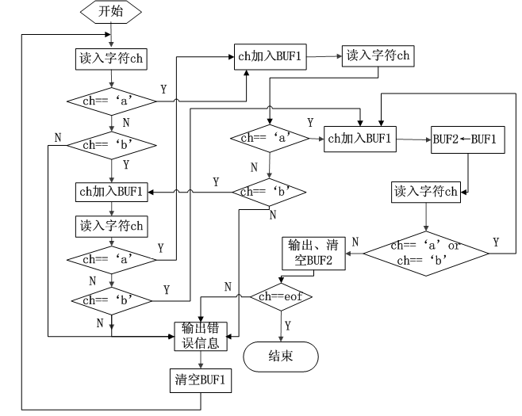
a
例：画出图示DFA的流程图
a
1
a
状态0
0
b
a
3
状态1
b
b
b
2
状态3
状态2
对TXT文本文档进行分析，输出该自动机能识别的单词，同时识别非法符号

Slide 102
该方法适合手工实现，编写的词法分析程序比较精简，分析速度快。
设计的词法分析程序与要识别的语言单词密切有关，通过程序的控制流转移来完成对输入字符的识别，程序中的语句与要识别的单词符号有关，一旦语言的单词符号集即词法规则发生变化，则要重新编写程序。
一般来讲，这种方法适合编写词法比较简单的词法分析程序。

Slide 103
2.表驱动法
表驱动的词法分析程序的模型如图所示。由输入字符序列、分析表和控制程序组成。
分析表就是DFA的状态转换矩阵如表所示。
输入字符序列
Σ 状态 | 0 | 1
S* | B | A
A | C | S
B | S | C
C | A | B
分析表
控制程序
表驱动的词法分析程序的模型
分析表

Slide 104
控制程序有两个参数，一个参数接受扫描字符a，另一个参数为DFA的状态i。控制程序算法：
1) 在输入字符序列后面加一个结束符‘#’，将扫描指针设在输入序列的最左端，状态参数i设为开始状态。
2) 扫描下一字符a，如果是结束符‘#’，则停止；否则，根据状态参数i和输入字符a查分析表，将状态参数i设为查分析表(i,a）后得到的状态。
3) 如果i是终态，则表示识别出一个单词转到4；否则，如果i为空，出错；不为空转到2。
4) 处理识别出的单词，输出单词符号。状态参数i设为开始状态，转到2。
问题：该算法能否实现最长匹配？若不能，应怎样修改？

Slide 105
表驱动的词法分析程序根据分析表内容进行操作，与要识别的单词符号无关,具体识别什么单词符号，由分析表的内容决定，是一种典型的数据与操作分离的工作模式。
构造不同的词法分析程序实质上是构造不同的分析表，而控制程序是不变的，为词法分析程序的自动生成提供了极大的方便。
表驱动的词法分析程序相对直接编程的词法分析器来说，程序比较复杂，由于在工作中需要查表确定分析动作，因此，分析速度也慢一些。

Slide 106
例：假设某语言的词法规则如下：
标识符:由字母打头的字母数字组合
无符号整数：任意数字组合
运算符： +、*、＝、<、<=
分界符：,、;
构造此语言的词法分析程序。

Slide 107
（1）根据词法规则写出正则文法
标识符:由字母打头的字母数字组合
无符号整数：任意数字组合
运算符： +、*、＝、<、<=
分界符：,、;
<标识符>→<字母>|<标识符><字母>|<标识符><数字>
<无符号整数>→<数字>|<无符号整数><数字>
<单界符>→ + | * |< |, | ;|=
<双界符>→ <=
<数字>→0|1|2|3|4|5|6|7|8|9
<字母>→a|b|c|…|z|A|B|C|…|Z

Slide 108
<标识符>→<字母 >| <标识符><字母> | <标识符><数字>
<无符号整数>→<数字 >| <无符号整数><数字>
<单界符>→ + | * |< |, | ;|=
<双界符>→ <=
<数字>→0|1|2|3|4|5|6|7|8|9
<字母>→a|b|c|…|z|A|B|C|…|Z
改造为正则文法
<ID>→ a|b|c|…|z|A|B|C|…|Z|<ID>a|…|<ID>z
|<ID>A…|<ID>Z|<ID>0|…|<ID>9
<INT>→ 0|1|2|3|4|5|6|7|8|9| <INT>0|…|<INT>9
<singleword>→ + | * |< |, | ;|=
<doubleword>→ <PRE>=
<PRE> →<

Slide 109
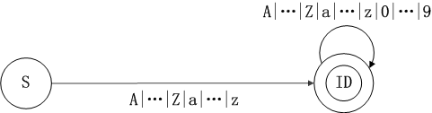

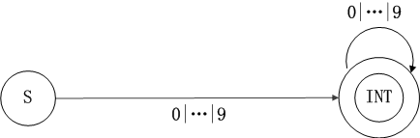

（2）将正则文法转换成状态图
<ID>→ a|b|c|…|z|A|B|C|…|Z| <ID>a|…|<ID>z
|<ID>A…|<ID>Z|<ID>0|…|<ID>9
<INT>→ 0|1|2|3|4|5|6|7|8|9| <INT>0|…|<INT>9
<singleword>→ + | * |< |, | ;|=
<doubleword>→ <PRE>=
<PRE> →<

Slide 110
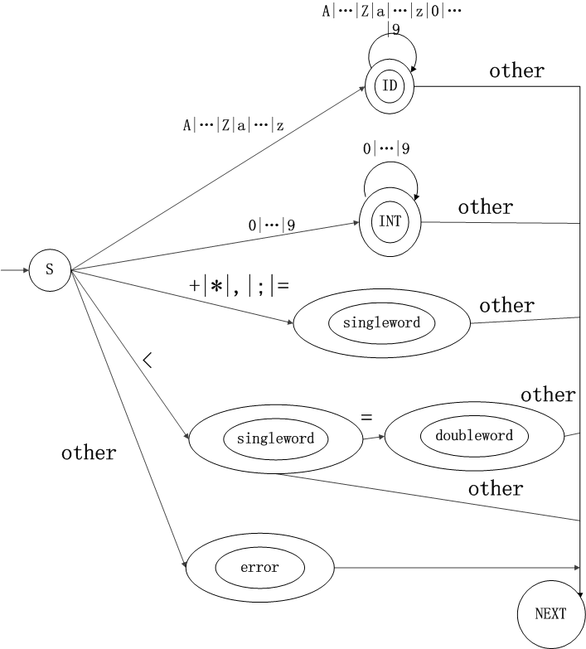
合并
① 将初始状态合并为一个唯一的初态；
② 化简调整状态冲突并对冲突状态重新编号；
③ 如有必要，增加出错状态。

Slide 111
（3）将状态图转换成流程图
写出词法分析程序

Slide 112
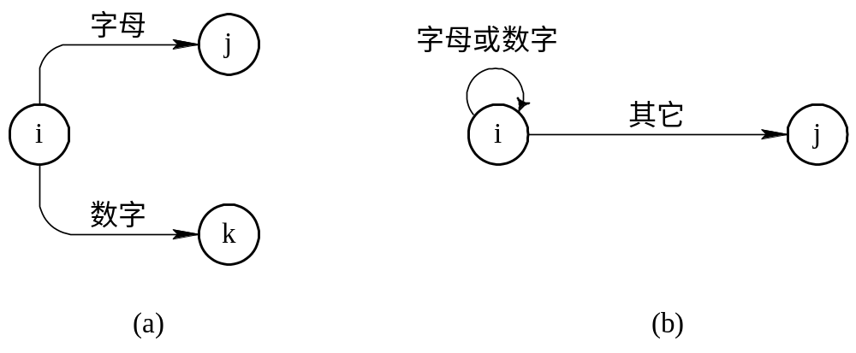
含有分支或回路的状态示意
(a) 含分支的状态i； (b) 含回路的状态i

Slide 113
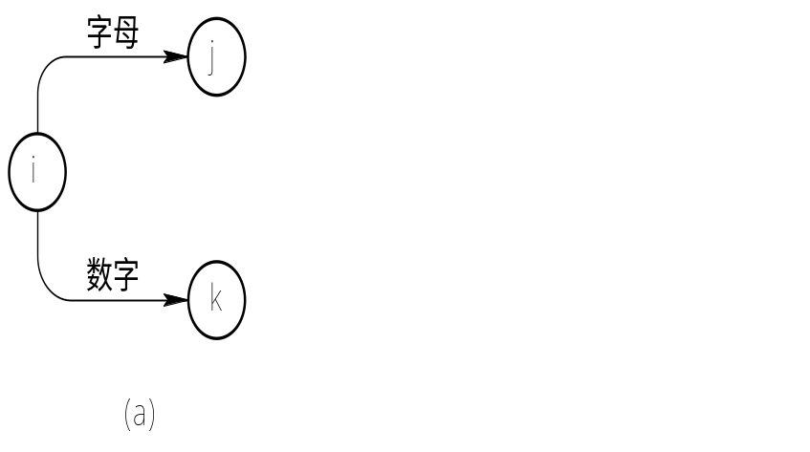
不含回路的分支状态可对应一个switch( )语句或一组if-else语句。例如，状态i所对应的switch语句如下：
s=getchar ( );
switch (s)
{ case 'a':
case 'b':
…
case 'z':
… ; /*实现状态j功能的语句*/
case '0':
case '1':
…
case '9':
… ; /*实现状态k功能的语句*/
}

Slide 114
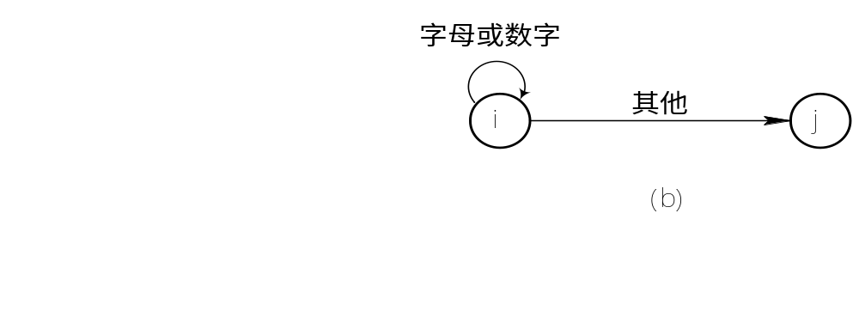
s=getchar ( );
while (isalpha(s)||isdigit(s ))
s = getchar ();
…; /*实现状态j功能的语句*/
终态对应的语句输出已识别的单词

Slide 115
本章小结
1、词法分析的功能
2、正则文法和正则表达式之间的转换
3、正则表达式和有穷自动机之间的转换
4、NFA的确定化
5、DFA的化简
6、构造词法分析程序的基本步骤

